Slide 1
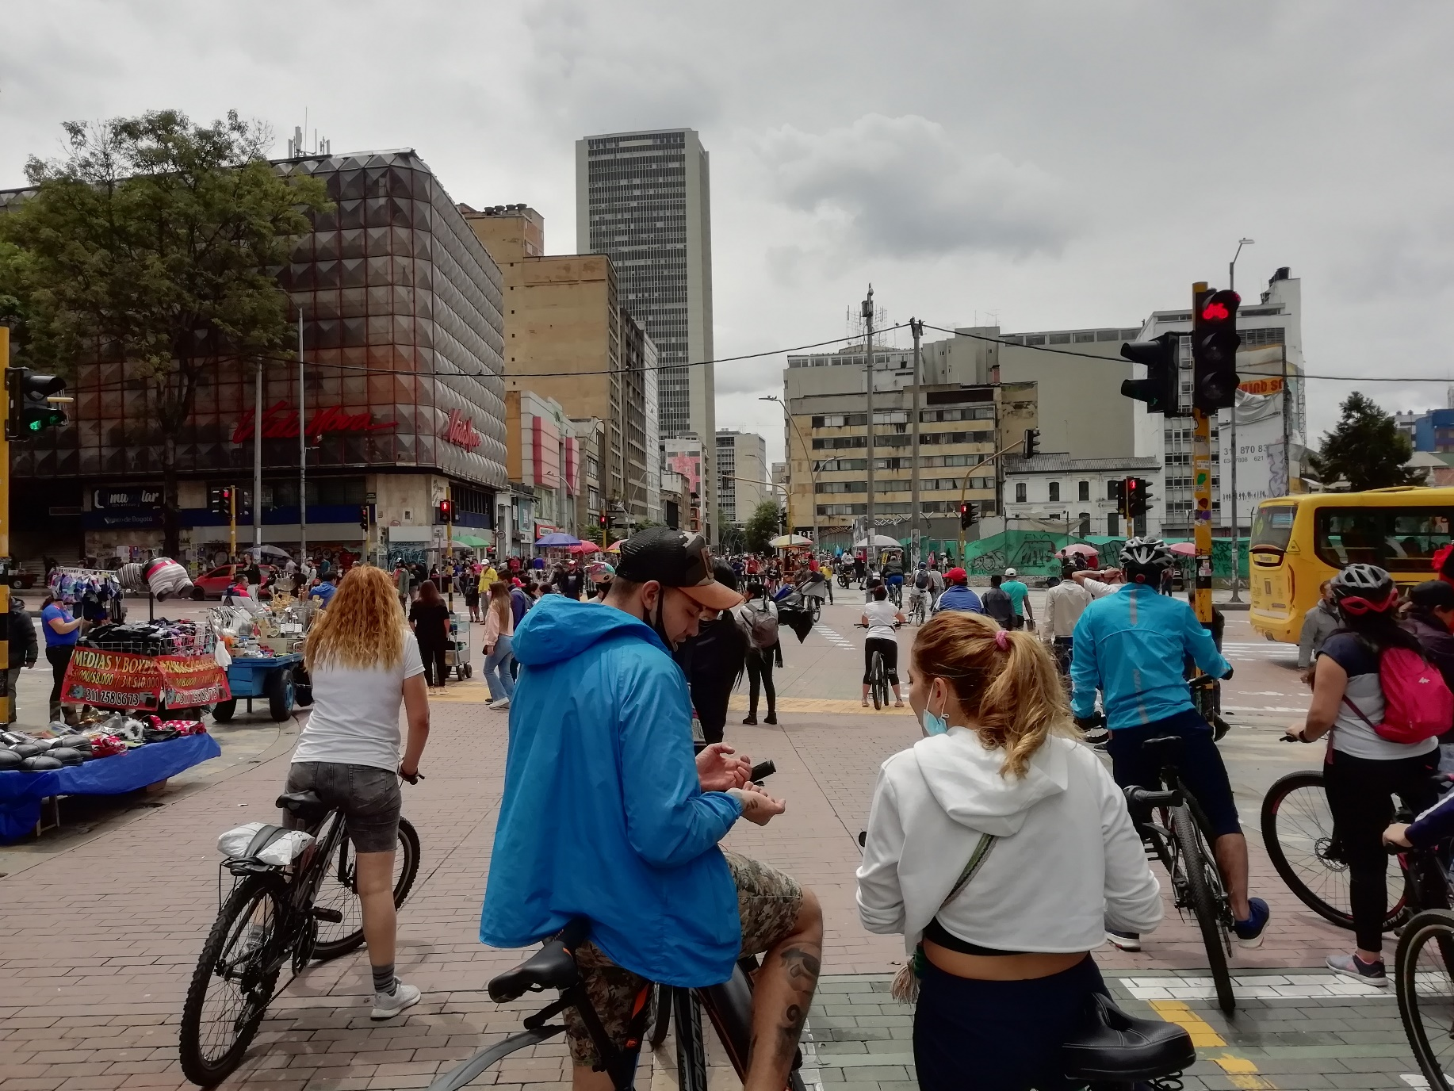


¿Cómo nos movemos y cuánto CO2 emitimos hoy en día?
Metodología para estimar la huella ambiental de los viajes cotidianos
en Bogotá y Lima
Hugo Thomas y Florent Demoraes
13 de noviembre de 2024

Slide 2
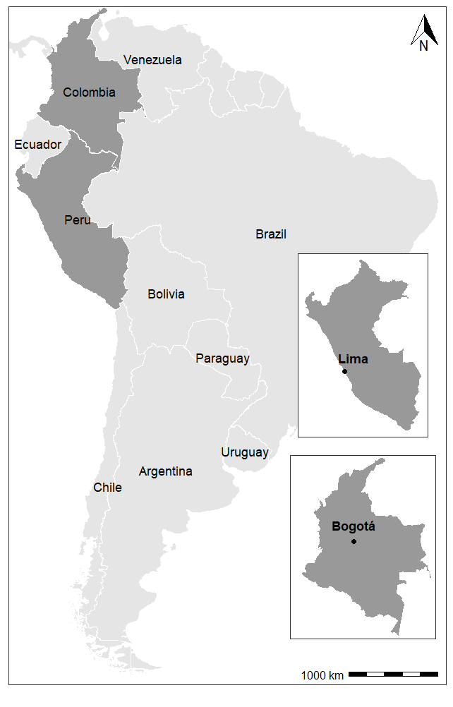
Analizar la huella ambiental de los viajes a partir de microdatos de encuestas de movilidad
Parcours académique et professionnel
Contexto
Problemática
Metodología
Resultados
Problématisation
Método aplicado a las metrópolis de Latinoamérica
Notes:
Mobility demand indicators taking mode use and trip patterns into account.
Unified, comparable, replicable methods in different Latin-American cities.
Based on mobility survey individual microdata.
Open-science approach.

Slide 3
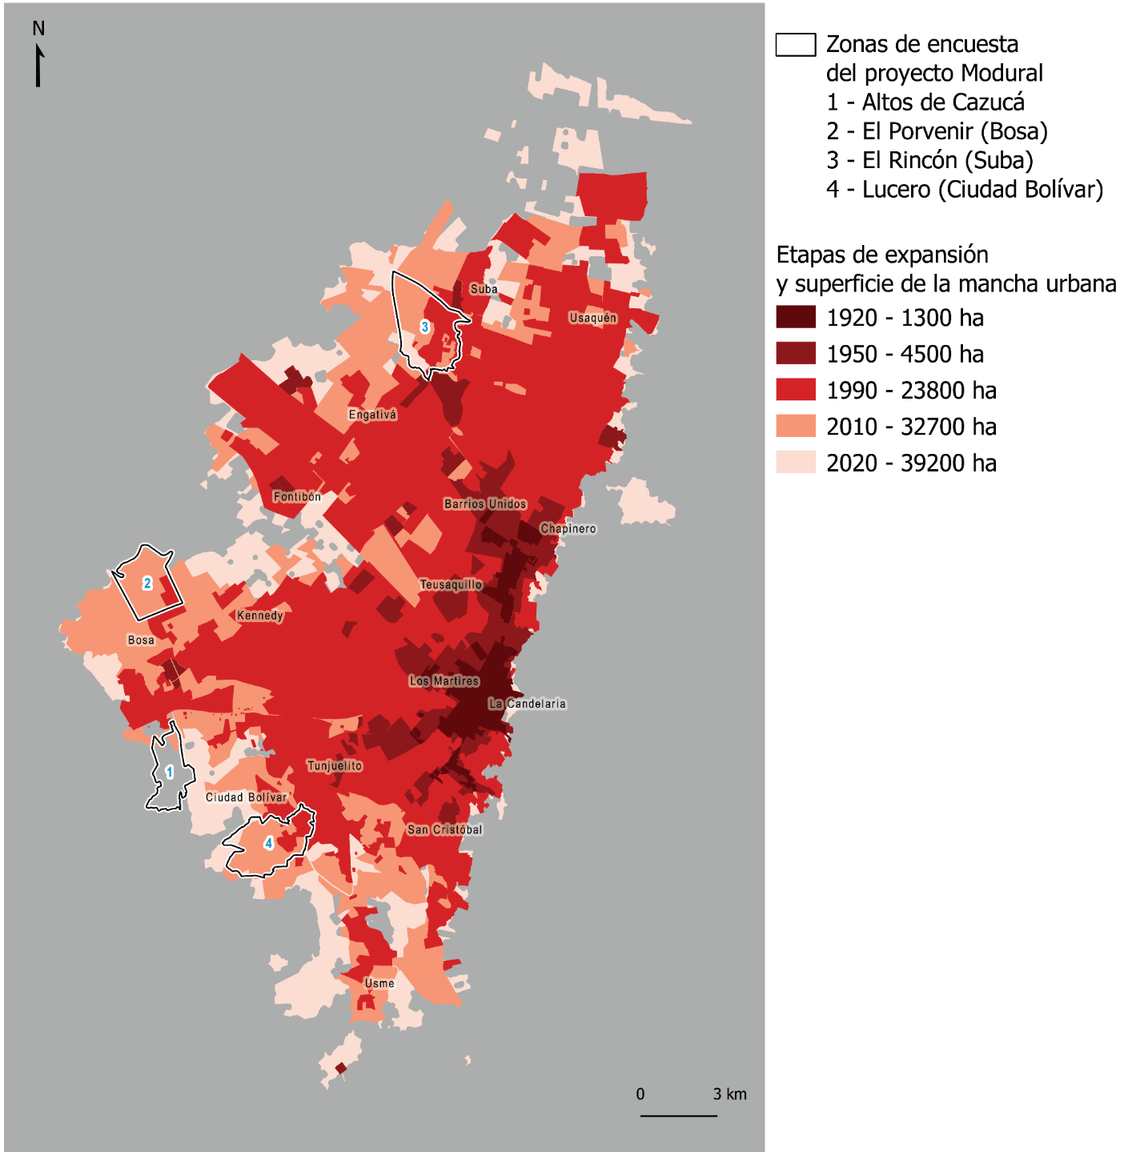
Parcours académique et professionnel
Contexto
Problemática
Metodología
Resultados
Problématisation
10 millones de habitantes cada una
Transición urbana en el siglo XX
Manchas urbanas de Bogotá y Lima
Año
Crecimiento urbano sin planificar
(Elaboración propia en base a Metzger et al., 2015 ; Garavito et De Urbina, 2019)

Slide 4
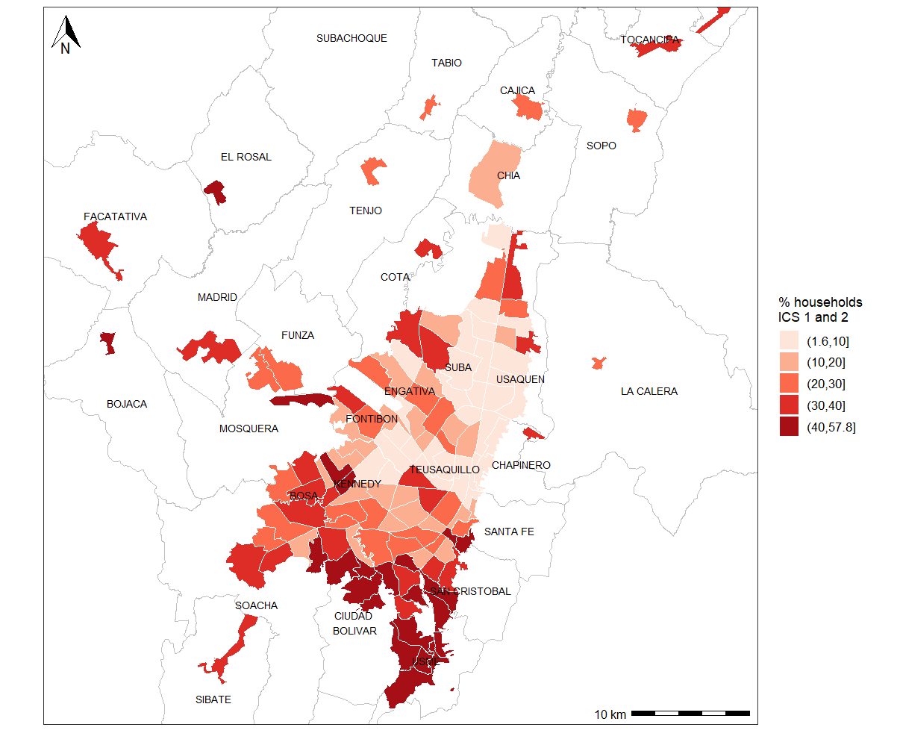
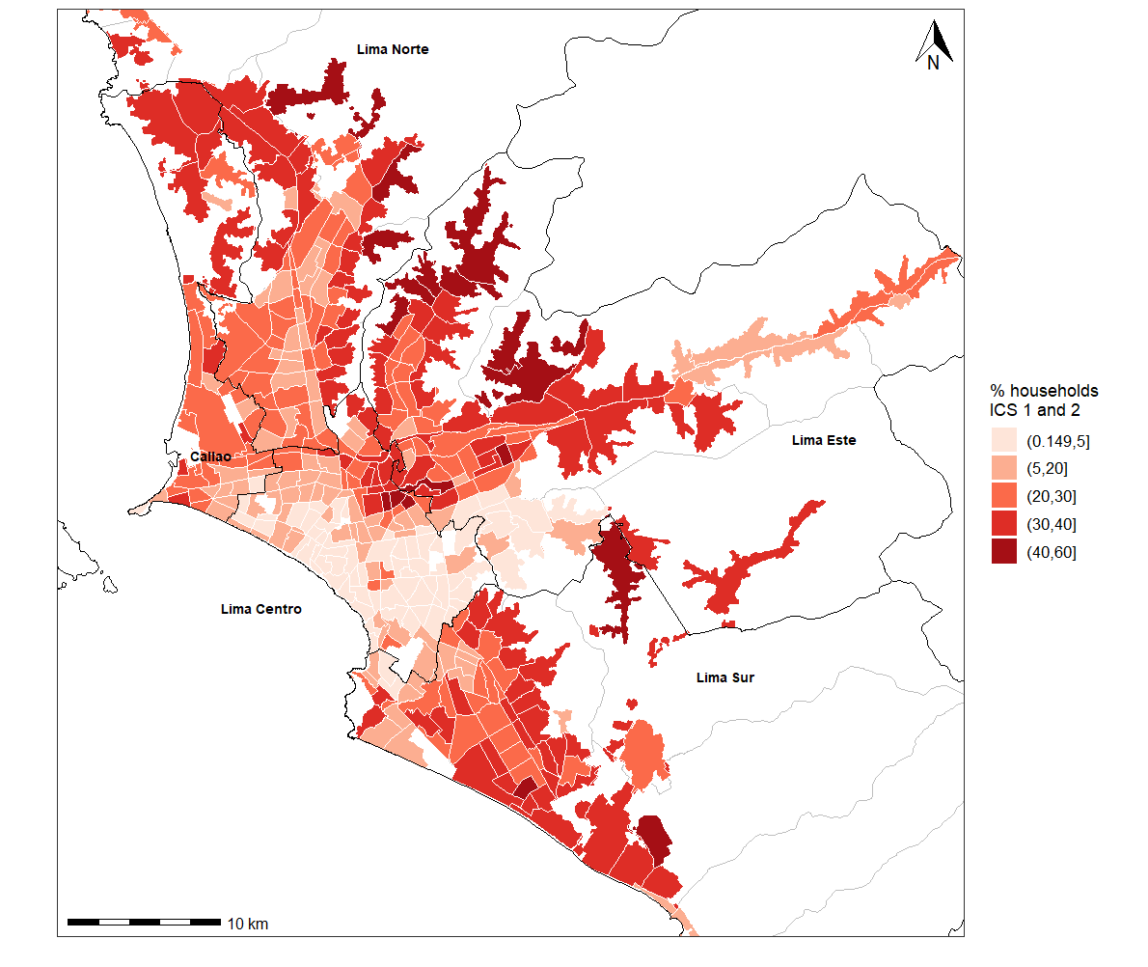
Parcours académique et professionnel
Contexto
Problemática
Metodología
Resultados
Problématisation
Ubicación de los hogares por Índice de Condición Social (ICS).
25% ICS más bajos. Elaboración propia.
Notes:
Ciudades altamente segregadas.

Slide 5
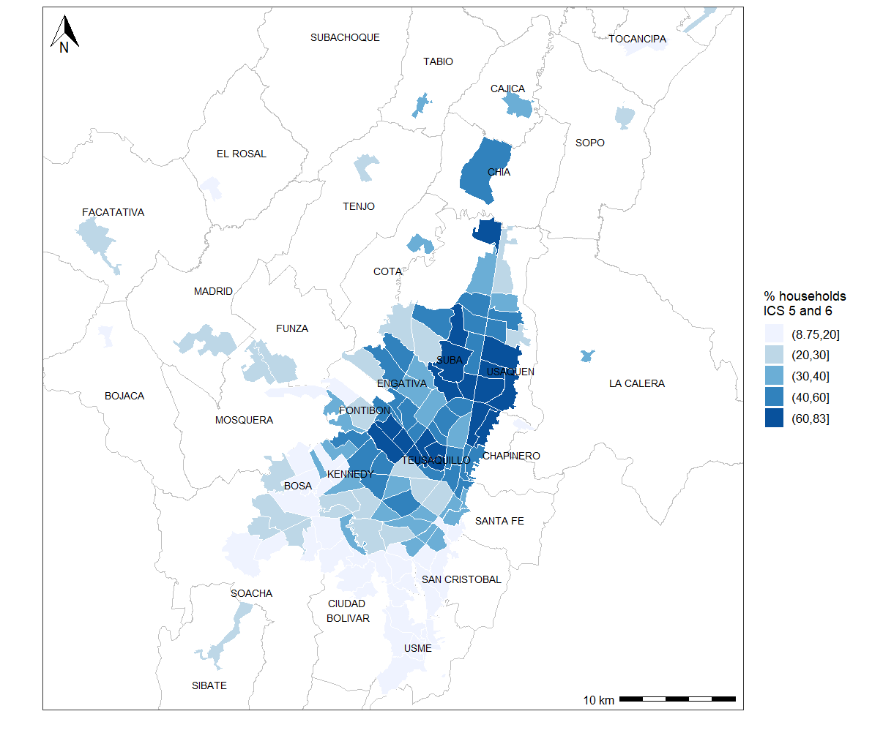
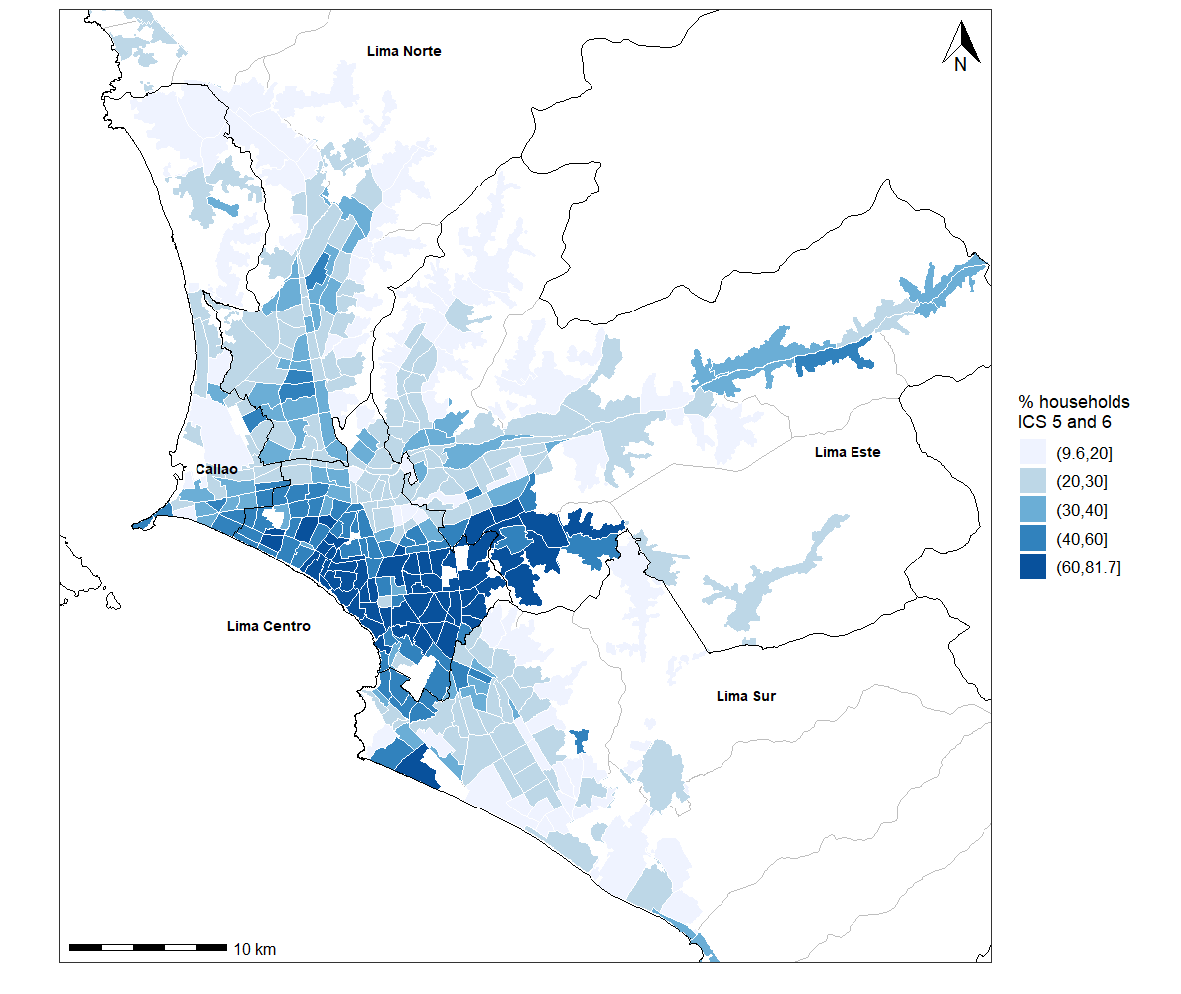
Parcours académique et professionnel
Contexto
Problemática
Metodología
Resultados
Problématisation
Ubicación de los hogares por Índice de Condición Social (ICS).
25% ICS más altos. Elaboración propia.
Notes:
Ciudades altamente segregadas.

Slide 6
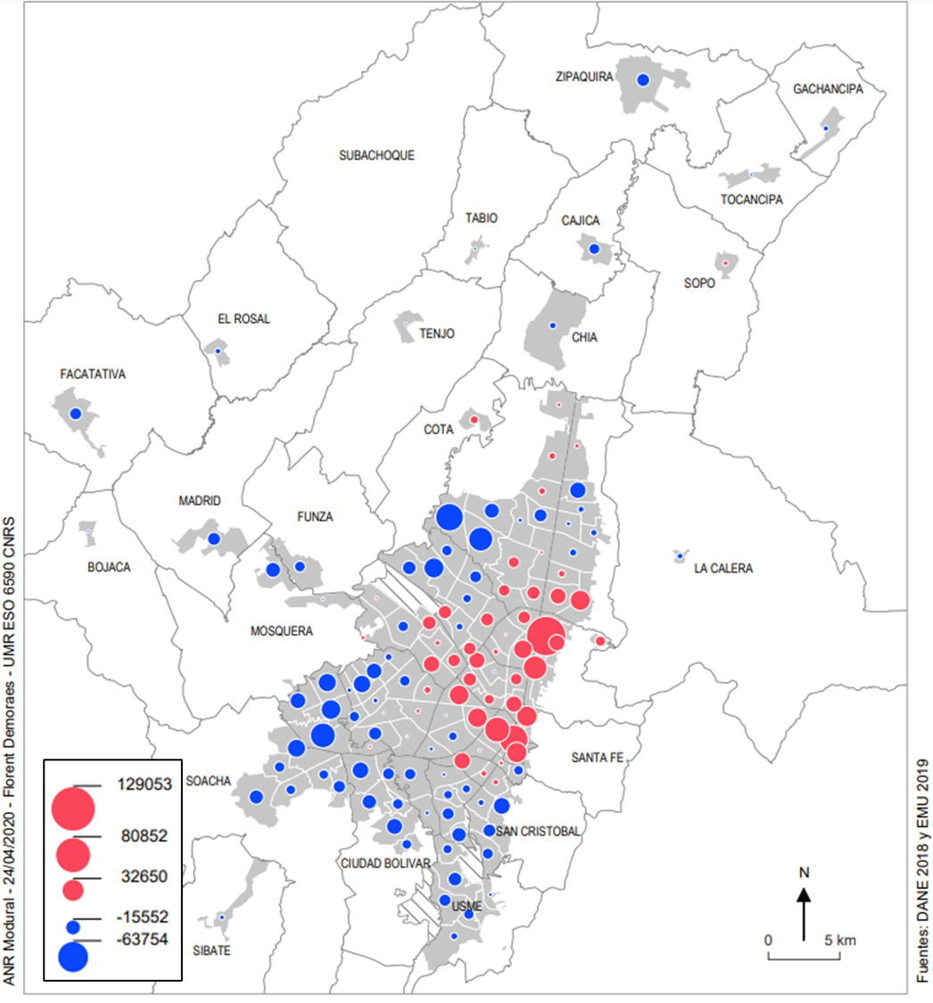
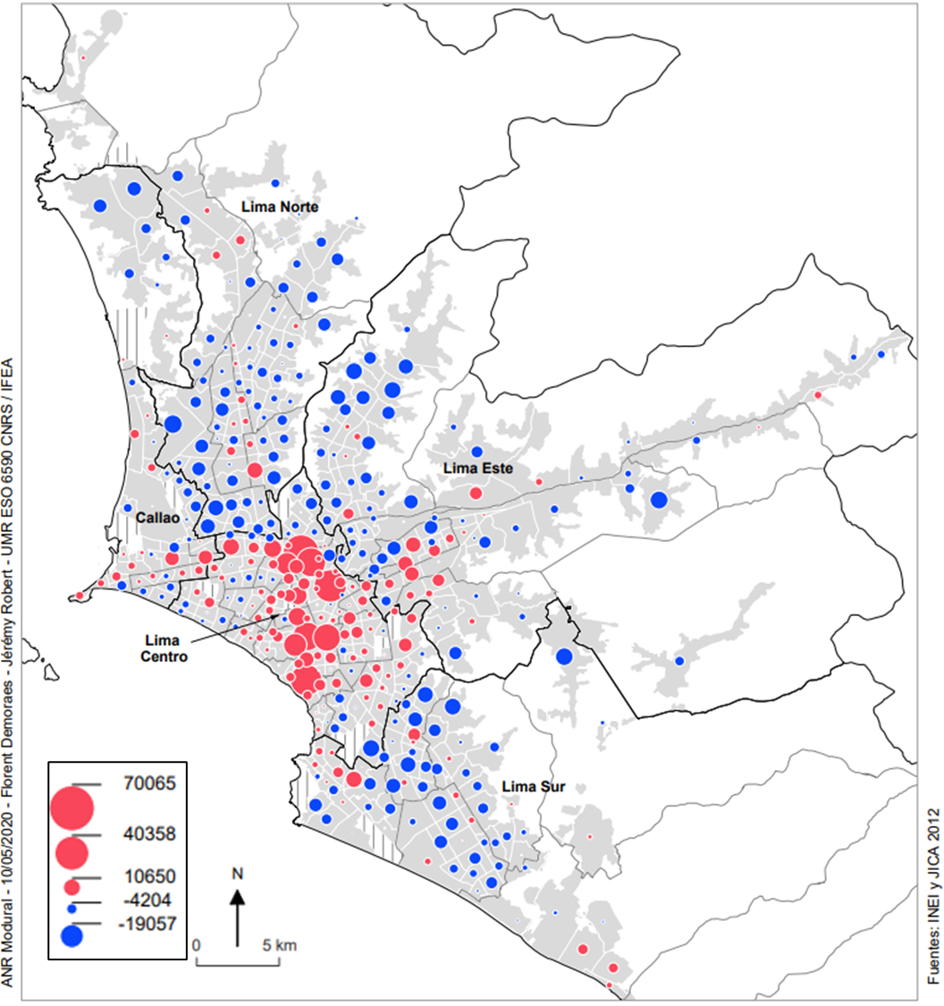
Parcours académique et professionnel
Contexto
Problemática
Metodología
Resultados
Problématisation
Saldo de los viajes salientes y entrantes por zona en Bogotá y Lima en la mañana
Spatial mismatch
(Gobillon et al, 2020 ; Demoraes et al., 2020)

Slide 7
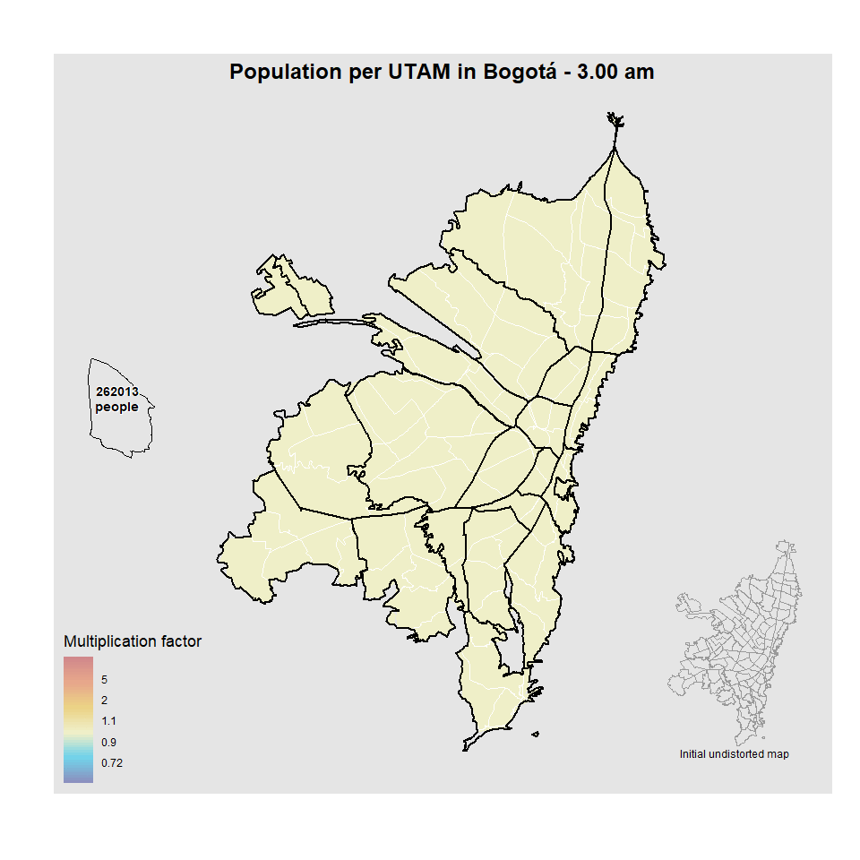
Parcours académique et professionnel
Contexto
Problemática
Metodología
Resultados
Problématisation
Se deforman las zonas (UPZ) para que su superficie sea proporcional a la población presente según el momento del día.
Evolución de la distribución espacial de la población urbana a lo largo de 24 horas.
« Pulsos urbanos cotidianos »
https://github.com/ESO-Rennes/Animated-Cartograms
(Thomas & Demoraes, 2023)

Slide 8
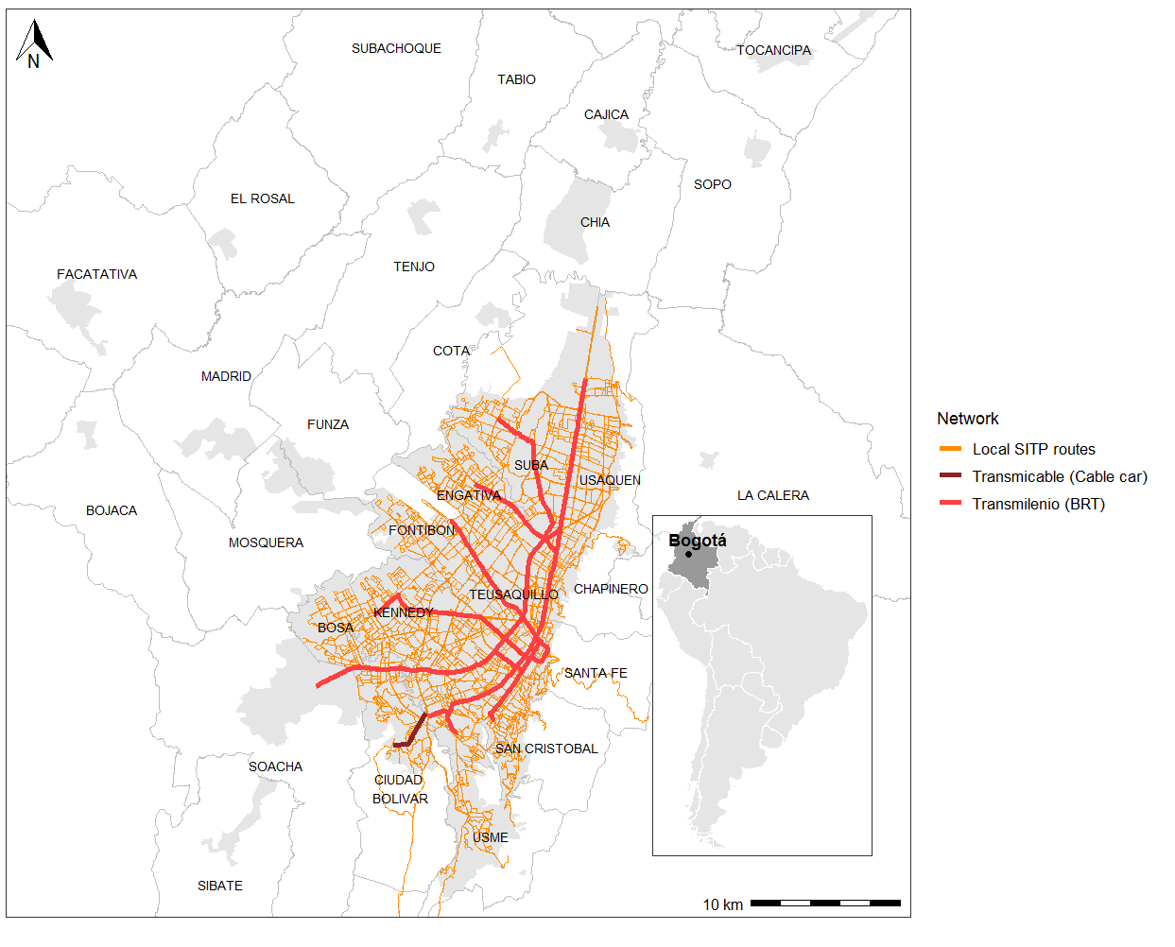
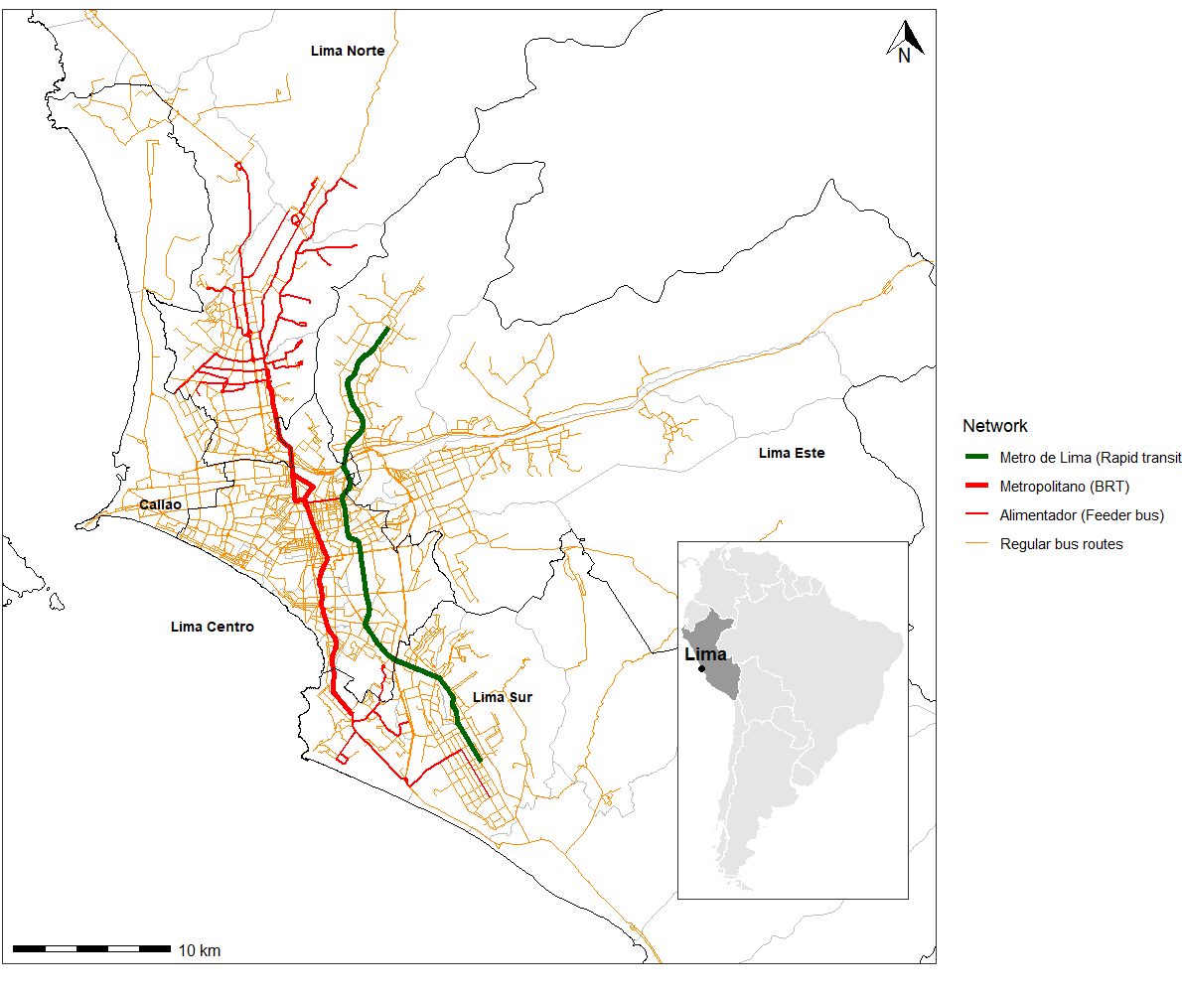
Parcours académique et professionnel
Contexto
Problemática
Metodología
Resultados
Problématisation
Redes de transporte público. Elaboración propia.
Notes:
Dos ciudades con oferta y políticas de transporte muy diferentes.

Slide 9
Parcours académique et professionnel
Contexto
Problemática
Metodología
Resultados
Problématisation
¿Cómo evaluar las emisiones de GEI y contaminantes aéreos producidas por la movilidad urbana con base en los patrones individuales de viaje?
Analizar las emisiones a partir de los patrones invididuales de viaje.
Enfoque de movilidad sostenible.
Evidenciar desigualdades en cuanto a la huella ambiental generada por los viajes de las personas según su lugar de residencia.
Apoyar a las políticas públicas de movilidad urbana para reducir las emisiones a la vez que cerrar las desigualdades de movilidad.
Notes:
Cambio de enfoque: las emisiones se suelen calcular a partir de la oferta de transporte: estimar los kilómetros recorridos por los vehículos, multiplicar por un factor de emisión y hallar emisiones. Esto permite entender las emisiones de los vehículos, pero no los patrones de viaje asociados.
Salir de una visión sectorial: no hay movilidad sostenible si las políticas públicas aumentan las desigualdades.

Slide 10


Parcours académique et professionnel
Contexto
Problemática
Metodología
Resultados
Problématisation
Filosofía del estudio
El script y el detalle de la metodología en GitHub
Ciencia abierta y análisis de datos en R.
Patrones de viajes usando las encuestas de movilidad urbana (EMU) existentes.
Proponer un método unificado y reproducible para comparar ciudades.
Subsanar limitaciones de estudios anteriores sobre emisiones de GEI y contaminantes aéreos.
https://github.com/ESO-Rennes/Network_Routing_Mapping/blob/main/README.md
(Sobre emisiones de GEI en LAC: Bedoya et al., 2016, Pérez-Criado & Ubilla-Bravo, 2023)
(Sobre emisiones de contaminantes aéreos: Giraldo Amaya, 2005; INECC, 2014; Koupal & Palacios, 2019; Rojas et al., 2023; Romero et al., 2020)

Slide 11
Parcours académique et professionnel
Contexto
Problemática
Metodología
Resultados
Problématisation
Generación y distribución de los viajes
Asignación de los modos
EMU 2012 (Lima)
EMU 2019 (Bogotá)
Asignación de la ruta
Red de transporte público
(SDM en Bogotá / ATU en Lima)
Red vial OpenStreetMap
DISTANCIA (km)
EMISIONES
= Distancia x Factor de emisión
Inventario de vehículos por tipo de combustible
SDA (Bogotá) / MINAM, MML y otras fuentes (Lima)
FACTOR DE EMISION (g/pasajero-km)
Factor de emission para GEI (CO2-eq)
UPME (Bogotá) / MINAM (Lima)
Número de pasajeros por vehículo
UPME (Bogotá) / Gouldson et al, 2015 (Lima)

Slide 12
Parcours académique et professionnel
Contexto
Problemática
Metodología
Resultados
Problématisation
 | Bogotá | Lima | Bogotá | Lima | Bogotá | Lima
Modo principal | Partición modal (% N. viajes) |  | Millones de pasajeros-km por día |  | Emisiones de GEI (tCO2-eq por día)
BRT | 13.3 | 2.1 | 30.1 | 5.8 | 121 | 87
Bicicleta | 6.0 | 0.4 | 5.3 | 0.1 | - | -
Moto | 4.5 | 0.3 | 8.0 | 0.3 | 608 | 22
Otro | 0.9 | 2.1 | 1.4 | 2.4 | 69 | 221
Transporte informal | 3.5 | 8.6 | 4.7 | 4.3 | 351 | 243
Auto privado | 11.6 | 8.5 | 16.0 | 10.9 | 2,435 | 1,474
Metro | - | 0.4 | - | 0.8 | - | 0
Bus convencional | 16.3 | 58.9 | 27.3 | 98.9 | 1,523 | 4,794
Escolar | 2.3 | - | 2.5 | - | 130 | -
Taxi | 3.6 | 3.8 | 4.0 | 4.2 | 644 | 767
A pie | 38.1 | 15.0 | 9.5 | 3.0 | - | -
TOTAL | 100 | 100 | 108.7 | 130.7 | 5,881 | 7,609
Notes:
Nota: Reusltados globales para alimentar la discusión. Ojo, solo se van a comentar las cifras de los modos en negro en la siguiente lámina.

Slide 13
Parcours académique et professionnel
Contexto
Problemática
Metodología
Resultados
Problématisation
 | Bogotá | Lima | Bogotá | Lima | Bogotá | Lima
Modo principal | Partición modal (% N. viajes) |  | Millones de pasajeros-km por día |  | Emisiones de GEI (tCO2-eq por día)
BRT | 13.3 | 2.1 | 30.1 | 5.8 | 121 | 87
Bicicleta | 6.0 | 0.4 | 5.3 | 0.1 | - | -
Moto | 4.5 | 0.3 | 8.0 | 0.3 | 608 | 22
Otro | 0.9 | 2.1 | 1.4 | 2.4 | 69 | 221
Transporte informal | 3.5 | 8.6 | 4.7 | 4.3 | 351 | 243
Auto privado | 11.6 | 8.5 | 16.0 | 10.9 | 2,435 | 1,474
Metro | - | 0.4 | - | 0.8 | - | 0
Bus convencional | 16.3 | 58.9 | 27.3 | 98.9 | 1,523 | 4,794
Escolar | 2.3 | - | 2.5 | - | 130 | -
Taxi | 3.6 | 3.8 | 4.0 | 4.2 | 644 | 767
A pie | 38.1 | 15.0 | 9.5 | 3.0 | - | -
TOTAL | 100 | 100 | 108.7 | 130.7 | 5,881 | 7,609
Notes:
El BRT: muchos PKT, pocas emisiones de GEI
El auto: pocos PKT, muchas emisiones.
El bus convencional: depende: el segundo emisor en Bogotá, el primero en Lima.

Slide 14
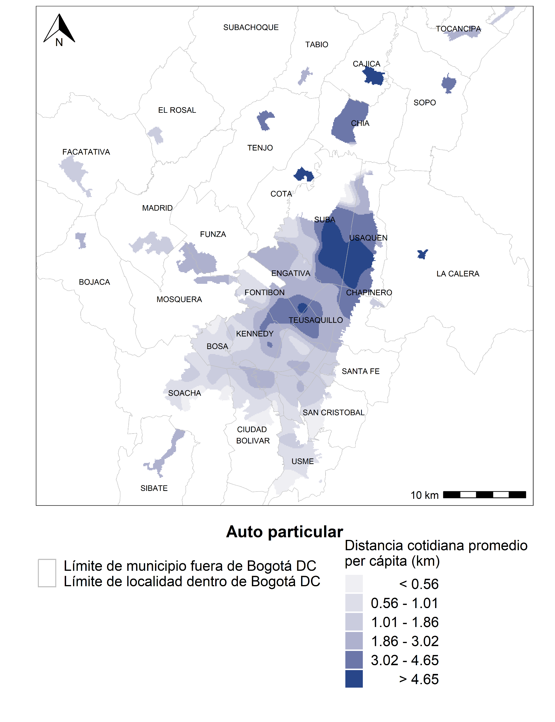
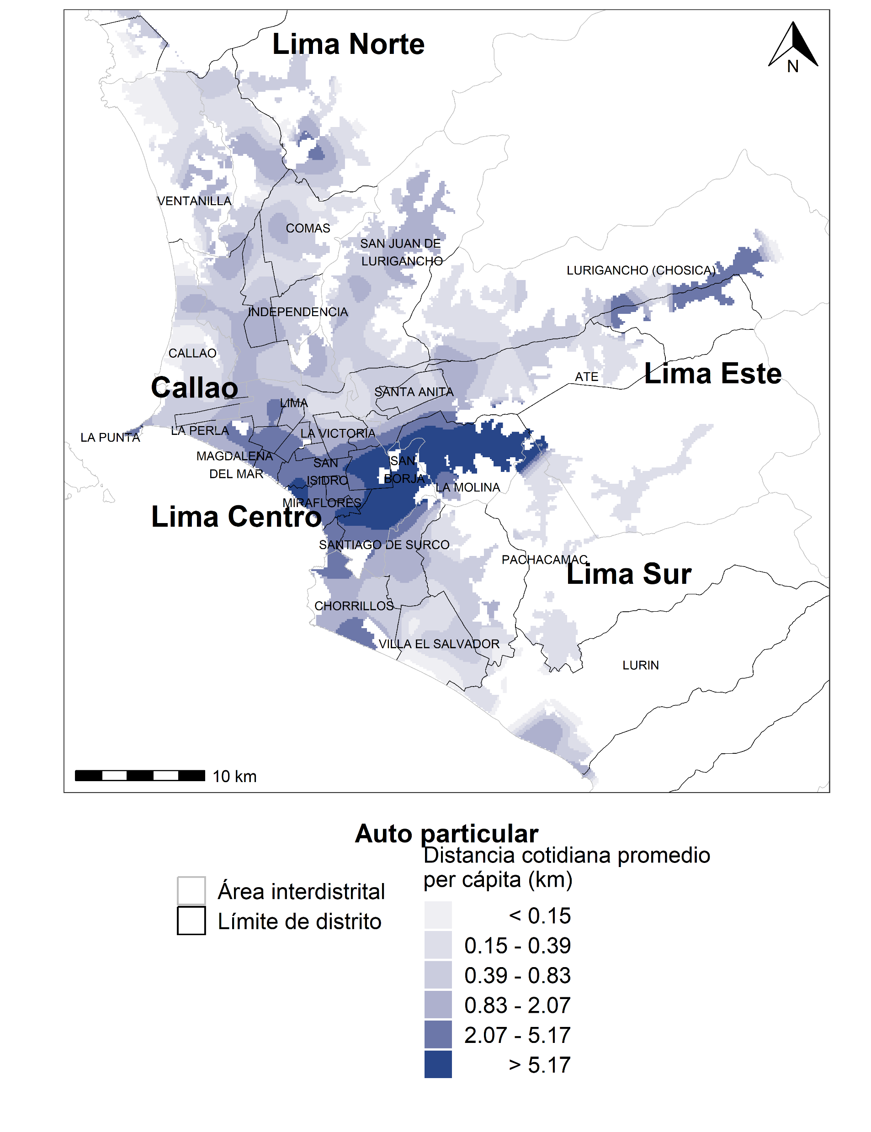
Parcours académique et professionnel
Contexto
Problemática
Metodología
Resultados
Problématisation
Distancia cotidiana en auto per capita más alta en el Norte de Bogotá y el Centro-Sur deLima
Notes:
Las prácticas detrás de las emisiones: ¿dónde encontramos los diferentes patrones de viaje?
Los diferentes modos no se distribuyen de forma uniforme dentro de las ciudades.
¿Cómo leer los mapas? Intensidad de uso de los modos de transporte = PKT totales divididos entre la población. Valor más alto cuánto más personan usan el modo y hacen distancias más largas.
Vincular con segregación, desigualdades de movilidad: el carro se usa más donde se tiene más acceso.

Slide 15
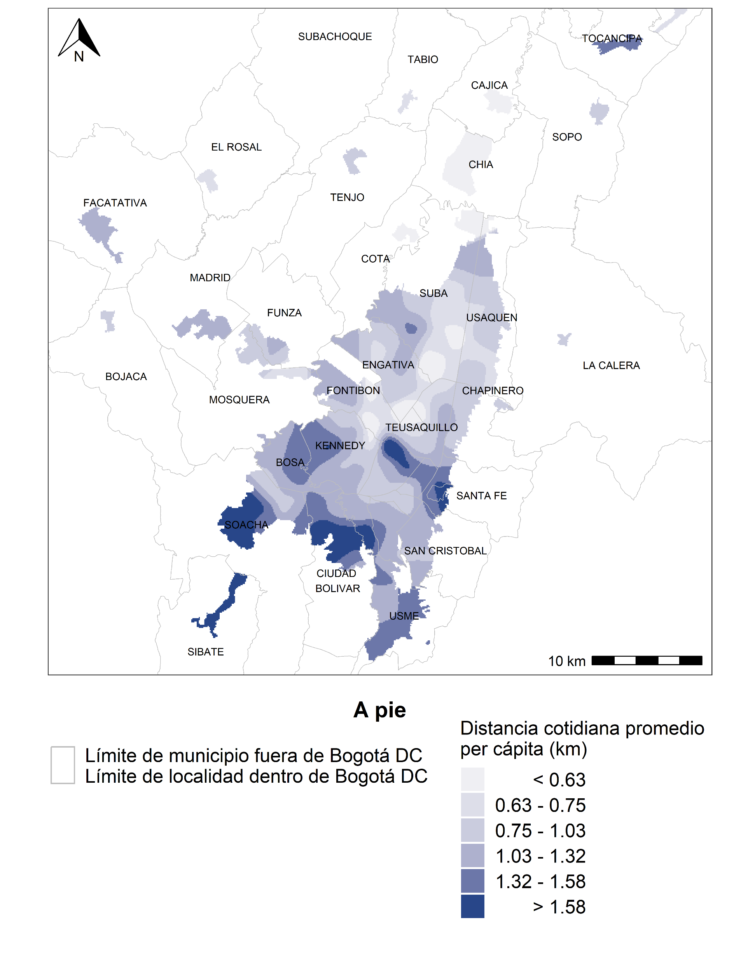
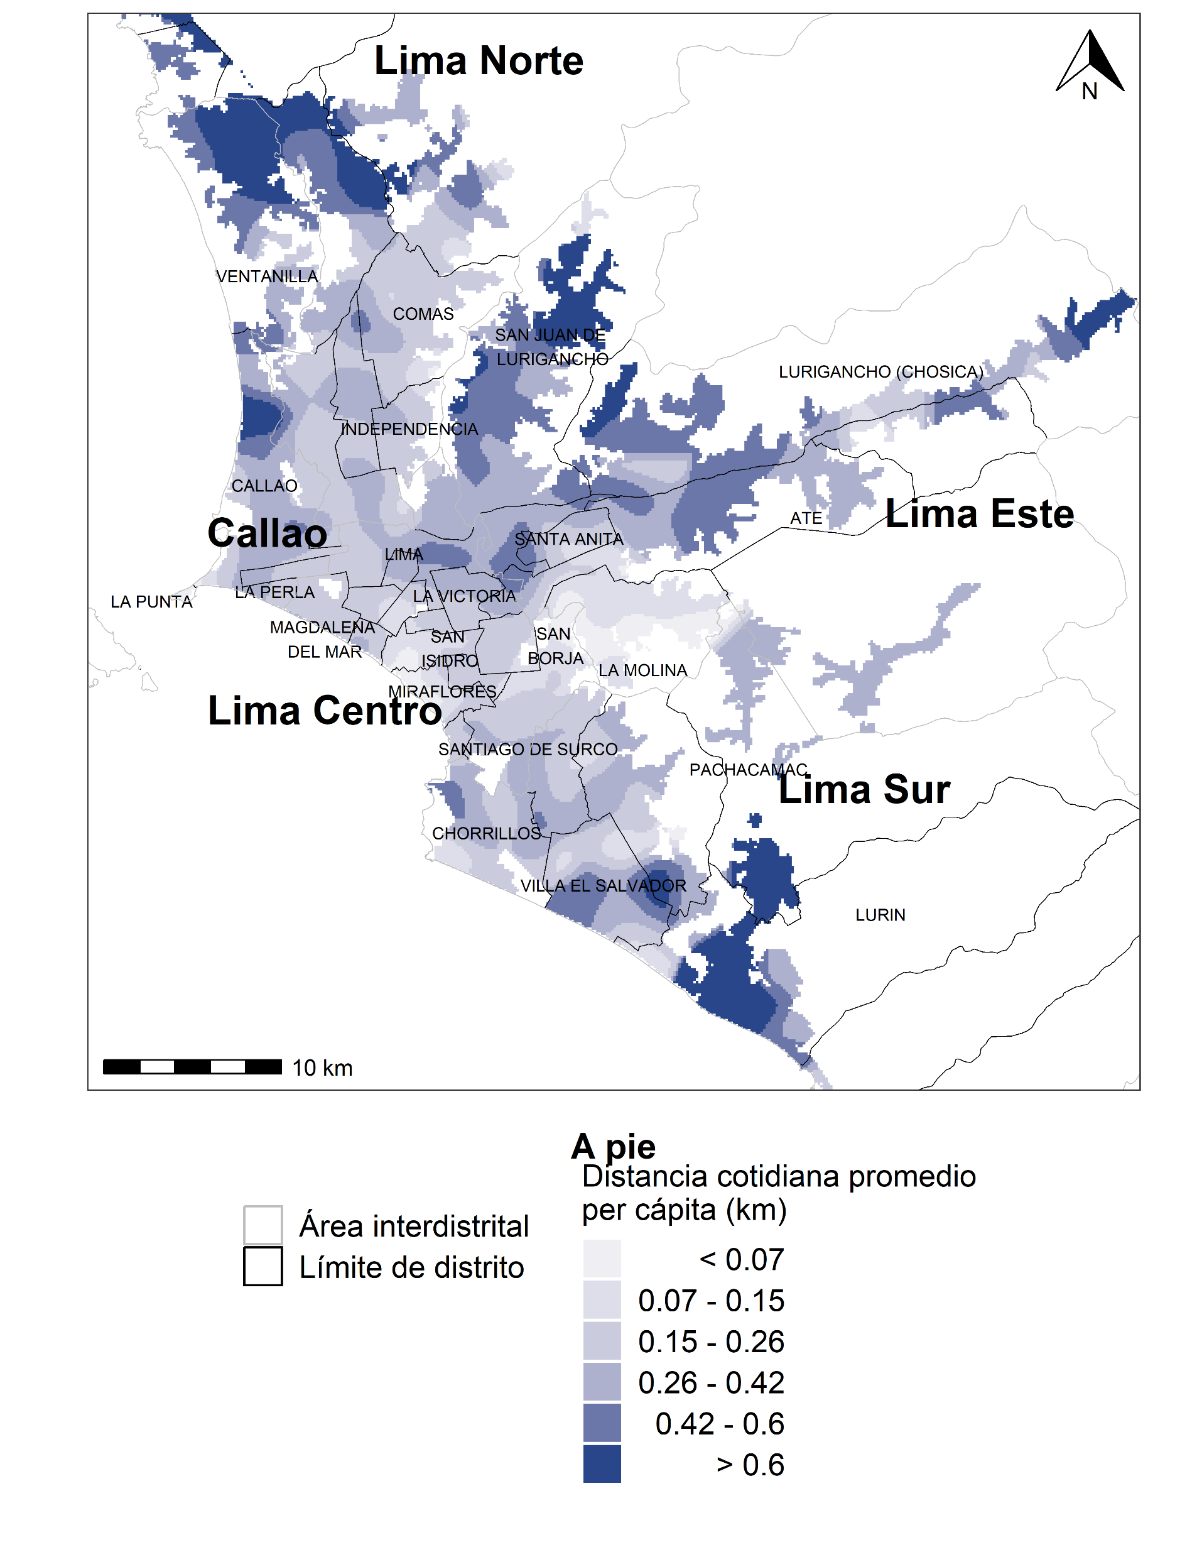
Parcours académique et professionnel
Contexto
Problemática
Metodología
Resultados
Problématisation
Distancia cotidiana a pie per capita más alta en los centros históricos, el sur de Bogotá y los conos de Lima

Slide 16
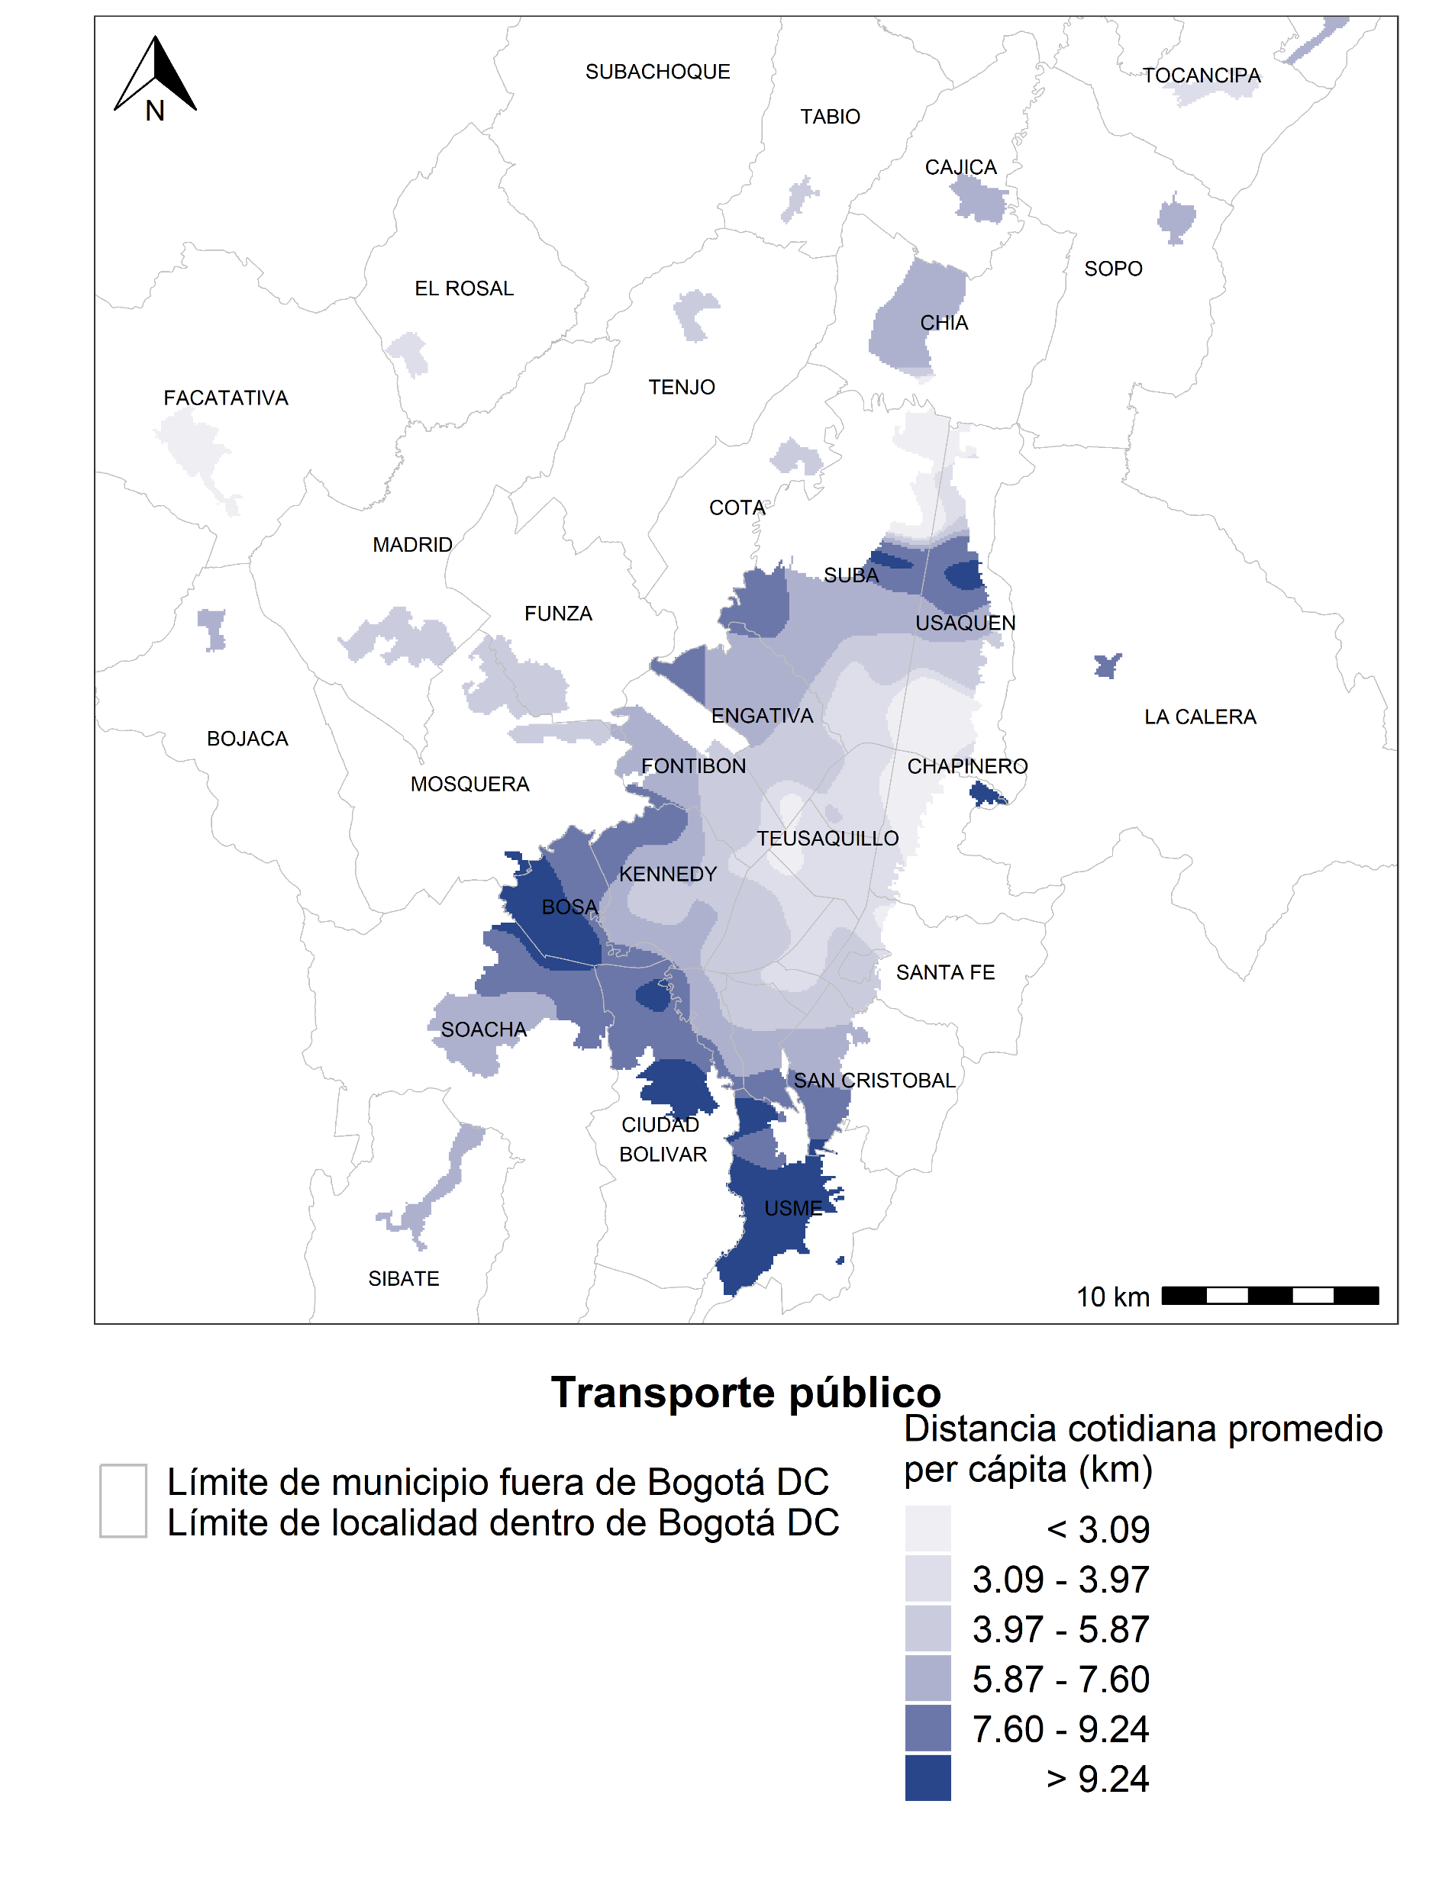
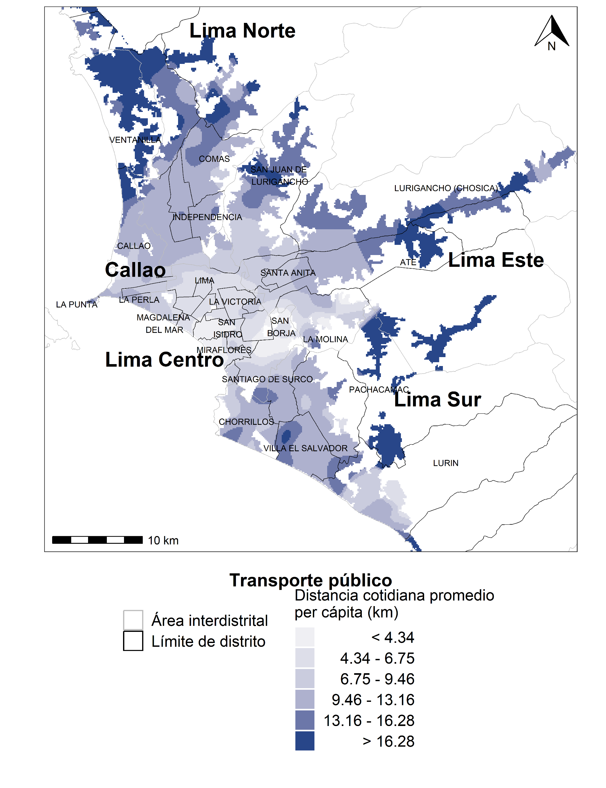
Parcours académique et professionnel
Contexto
Problemática
Metodología
Resultados
Problématisation
Distancia cotidiana en transporte público per capita más alta en las periferias
Notes:
Patrones de uso diferentes de los distintos modos.
Esto nos da una enseñanza sobre las posibilidades de cambio modal: los distintos modos atienden poblaciones distintas con necesidades y patrones de viaje distintos.
Cambiar del carro al bus no es solo una cuestión de costo generalizado, hay un componente social.

Slide 17
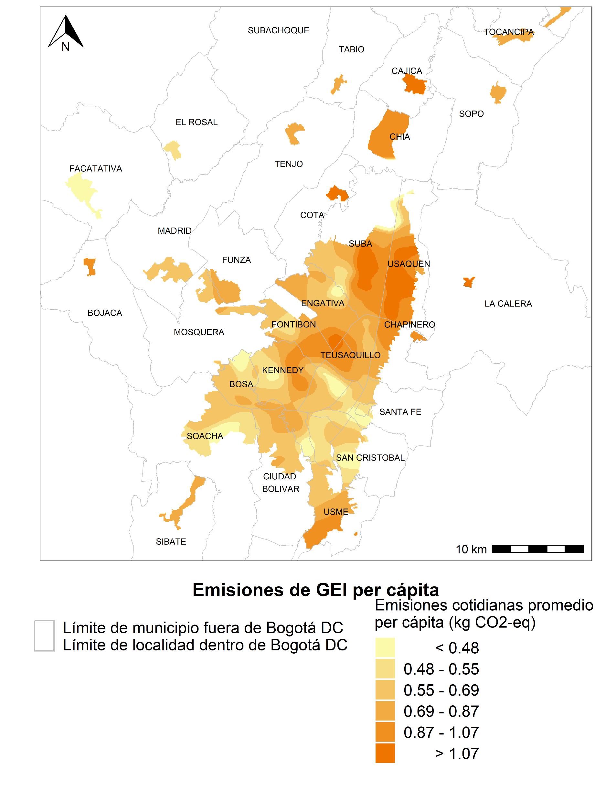
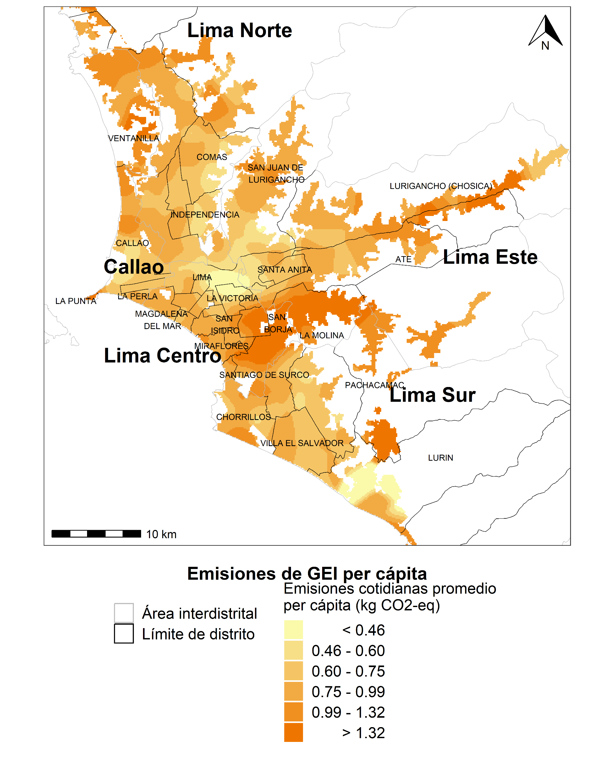
Parcours académique et professionnel
Contexto
Problemática
Metodología
Resultados
Problématisation
Emisiones de GEI según el lugar de residencia de las personas que viajaron
Notes:
Precisar que no es el lugar donde se emite ni se concentra el material emitido.
No son mapas de exposición.
GEI → impacto global
Contaminación → impacto local
Principalmente el auto particular en Bogotá, fuerte contribución del transporte público en Lima
Bogota: 1. Auto 2. Bus
Lima: 1. Bus 2. Auto

Slide 18
Parcours académique et professionnel
Contexto
Problemática
Metodología
Resultados
Problématisation
Aportes del estudio
Modelización multimodal
Cálculo de la distancia por la red vial y las rutas de transporte público
Factores de emisiones basados en inventarios locales
Metodología unificada que permite comparaciones
Conocimiento sobre prácticas de movilidad y emisiones
Limitaciones
Caducidad de las encuestas de movilidad
Hipótesis fuertes (uso sistemático del camino más corto en una red jerárquica)
Representación de los viajes intermodales y de los viajes a pie en las encuestas de movilidad

Slide 19
Parcours académique et professionnel
Contexto
Problemática
Metodología
Resultados
Problématisation
Conclusión y perspectivas: desigualdades ecológicas y futuro de la movilidad sostenible
Un reto para las políticas públicas: el incremento del tráfico producto de la individualización de la movilidad en América Latina.
Orientar las medidas de mitigación… sin sumar exclusión a la exclusión.
Modos distintos atienden poblaciones distintas con necesidades y patrones de viaje distintos → ¿Cambio modal?
Necesidad de triangulación con métodos cualitativos para entender el “por qué” de la elección modal y el potencial de cambio.
(De Vos, 2024 ; Emelianoff, 2008, Marsden et al., 2014; Mercier et al., 2019)
Notes:
Muy relevante estudiar la contaminacion/las externalidades desde el punto de vista de « quién emite qué ».
Incremento de la movilidad motorizada individual en el mundo y AmL, retos para el transporte público.
Políticas públicas tímidas en controlar el tráfico.
Futura investigación: patrones de movilidad individual y elección modal para entender su impacto sobre las emisiones a nivel local dentro de las ciudades.
Orientar mejor las medidas para tomar en las ciudades. Sin que sean excluyentes

Slide 20
Bibliografía (1/2)
Alcaldía Mayor de Bogotá. (2021). Plan de Acción Climática Bogotá 2020-2050.
Bedoya, V., Marquet, O., & Miralles-Guasch, C. (2016). Estimación de las emisiones de CO2 desde la perspectiva de la demanda de transporte en Medellín. Revista Transporte y Territorio, 15, 302–322.
Bigo, A. (2020). Les transports face au défi de la transition énergétique. Explorations entre passé et avenir, technologie et sobriété, accélération et ralentissement. [These de doctorat, Institut polytechnique de Paris]. http://www.theses.fr/2020IPPAX068
Bocarejo, J. P., & Urrego, L. F. (2020). The impacts of formalization and integration of public transport in social equity: The case of Bogota. Research in Transportation Business & Management, 42. https://doi.org/10.1016/j.rtbm.2020.100560
CAF. (2010). Observatorio de Movilidad Urbana para América Latina. CAF. https://cafscioteca.azurewebsites.net/handle/123456789/420
CORPOEMA. (2019). Estimación de los rendimientos de una flota representativa de automóviles usados como taxi en el ámbito de Lima Metropolitana a través de la aplicación de encuestas y proceso de determinación de parámetros en combustibles (diesel y gasolina) mediante pruebas en laboratorio internacional. (p. 118). Ministerio de Energía y Minas.
Creutzig, F. (2016). Evolving Narratives of Low-Carbon Futures in Transportation. Transport Reviews, 36(3), 341–360. https://doi.org/10.1080/01441647.2015.1079277
De Vos, J. (2024). Towards truly sustainable mobility. Transportation Research Interdisciplinary Perspectives, 24, 101039. https://doi.org/10.1016/j.trip.2024.101039
Dhakal, S., Minx, J. C., & Toth, F. L. (2022). Chapter 2: Emissions trends and drivers. In Climate Change 2022: Mitigation of Climate Change. Contribution of Working Group III to the Sixth Assessment Report of the Intergovernmental Panel on Climate Chang. Cambridge University Press. https://www.ipcc.ch/report/ar6/wg3/chapter/chapter-2/
Edelenbosch, O. Y., McCollum, D. L., van Vuuren, D. P., Bertram, C., Carrara, S., Daly, H., Fujimori, S., Kitous, A., Kyle, P., Ó Broin, E., Karkatsoulis, P., & Sano, F. (2017). Decomposing passenger transport futures: Comparing results of global integrated assessment models. Transportation Research Part D: Transport and Environment, 55, 281–293. https://doi.org/10.1016/j.trd.2016.07.003
Eichhorst, U., Bongardt, D., Fouchard, B., & Verry, D. (2017). MobiliseYourCity | Mesure et rapportage des émissions de GES | MobiliseYourCity (p. 40). MobiliseYourCity / GIZ. https://www.mobiliseyourcity.net/fr/node/498
Emelianoff, C. (2008). La problématique des inégalités écologiques, un nouveau paysage conceptuel. Ecologie politique, 35(1), 19–31.
Gallardo Klenner, L., Escribano, J., Dawidowski, L., Rojas, N., Andrade, M. de F., & Osses Alvarado, M. (2012). Evaluation of vehicle emission inventories for carbon monoxide and nitrogen oxides for Bogotá, Buenos Aires, Santiago, and São Paulo. https://doi.org/10.1016/j.atmosenv.2011.11.051
Giraldo Amaya, L. A. (2005). Estimación del Inventario de emisiones de fuentes móviles para la ciudad de Bogotá e identificación de variables pertinentes. Universidad de los Andes.
Gouldson, A., McAnulla, F., Sakai, P., Sudmant, A., Castro, S., & Ramos, C. (2015). La economía de ciudades resilientes y de bajas emisiones de carbono: Lima-Callao, Perú (p. 144). BID. https://publications.iadb.org/es/la-economia-de-ciudades-resilientes-y-de-bajas-emisiones-de-carbono-lima-callao-peru
INECC. (2014). Elaboración del Inventario Nacional de Emisiones de Fuentes Móviles para México 2013 y proyección 2030 mediante el uso del modelo Motor Vehicle Emission Simulator (MOVES) (p. 100). Instituto Nacional de Ecología y Cambio Climático.

Slide 21
Bibliografía (2/2)
Koupal, J., & Palacios, C. (2019). Impact of new fuel specifications on vehicle emissions in Mexico. Atmospheric Environment, 201, 41–49. https://doi.org/10.1016/j.atmosenv.2018.12.028
Lee, K., & Michael, G. (2021). Air Quality Life Index Annual Update. Energy Policy Institute at the University of Chicago. https://climateattribution.org/resources/air-quality-life-index-annual-update/
Marsden, G., Mullen, C., Bache, I., Bartle, I., & Flinders, M. (2014). Carbon reduction and travel behaviour: Discourses, disputes and contradictions in governance. Transport Policy, 35, 71–78. https://doi.org/10.1016/j.tranpol.2014.05.012
Mercier, J., Tremblay-Racicot, F., Carrier, M., & Duarte, F. (2019). Governance and Sustainable Urban Transport in the Americas. Palgrave MacMillan. https://www.fss.ulaval.ca/actualites/governance-and-sustainable-urban-transport-americas
Municipalidad de Lima. (2021). Plan Local de Cambio Climático de la Provincia de Lima 2021-2030. https://www.descubrelima.pe/plan-local-cambio-climatico/
Pérez-Criado, F., & Ubilla-Bravo, G. (2023). Movilidad en transporte privado y emisión de CO2: Patrones geoespaciales e implicancias en el ordenamiento territorial para el Área Metropolitana de Santiago, Chile. Revista Transporte y Territorio, 28, Article 28. https://doi.org/10.34096/rtt.i28.10934
Rojas, N. Y., Mangones, S. C., Osses, M., Granier, C., Laengle, I., Alfonso A., J. V., & Mendez, J. A. (2023). Road transport exhaust emissions in Colombia. 1990–2020 trends and spatial disaggregation. Transportation Research Part D: Transport and Environment, 121, 103780. https://doi.org/10.1016/j.trd.2023.103780
Romero, Y., Chicchon, N., Duarte, F., Noel, J., Ratti, C., & Nyhan, M. (2020). Quantifying and spatial disaggregation of air pollution emissions from ground transportation in a developing country context: Case study for the Lima Metropolitan Area in Peru. Science of The Total Environment, 698, 134313. https://doi.org/10.1016/j.scitotenv.2019.134313
TARYET. (2019). Estimación de los rendimientos de una flota representativa de buses en el ámbito de Lima Metropolitana a través de la aplicación de encuestas y procesos de determinación mediante pruebas de laboratorio del contenido de carbono en combustibles (diésel y gasolina). Ministerio de Energía y Minas. http://namasenergia.minem.gob.pe//es-pe/estudio
Van Laake, T., Lozano, C., & Gillod, A. (2021). Movilidad urbana, acceso a zonas rurales y conectividad interurbana sostenibles: Desafíos del transporte urbano para Colombia en el Siglo XXI. Climate Chance. https://www.despacio.org/portfolio/desafios-del-transporte-urbano-para-colombia-en-el-siglo-xxi/

Slide 22
Gracias por su atención
Contacto
Hugo Thomas
h.thomas@uniandes.edu.co

Slide 23
Anexos

Slide 24
Cuadros de datos
 | Bogotá | Lima
Modo principal | Distancia promedio por viaje (km)
BRT | 13.4 | 17.0
Bicicleta | 5.2 | 2.3
Moto | 10.5 | 6.4
Otro | 9.3 | 6.9
Transporte informal | 7.8 | 3.0
Auto privado | 8.2 | 7.8
Metro | - | 12.9
Bus convencional | 9.9 | 10.2
Escolar | 6.6 | -
Taxi | 6.5 | 6.6
A pie | 1.5 | 1.2
PROMEDIO (ponderado por el N° de viajes) | 6.4 | 7.9

Slide 25
Cuadros de datos
Emission factors are in g/pax-km | Average LF (pax/vehicle) | CO2-eq
Walking | 1.0 | -
Alimentador (BRT Feeder) | 71.7 | 8
Private car | 1.5 | 152
Bike | 1.0 | -
Bicitaxi | 2.0 | 46
Cable car | 10.0 | 7
Intermunicipal bus | 13.6 | 71
Motorbike | 1.2 | 76
e-scooter | 1.0 | 2
Former traditional bus routes | 13.6 | 51
SITP local bus routes | 13.6 | 60
Transmilenio (BRT) | 202.4 | 4
School bus | 13.6 | 51
Informal transport | 3.0 | 76
Taxi | 1.1 | 163
Other | 13.6 | 51
Emission factors are in g/pax-km | Average LF (pax/vehicle) | CO2-eq
Walking | 1.0 | -
Bike | 1.0 | -
Motorbike | 1.2 | 78.9
Mototaxi | 2.0 | 47.4
Private car | 1.5 | 134.6
Taxi | 1.1 | 183.5
Colectivo | 3.0 | 67.3
Combi | 10.0 | 55.6
Custer | 15.0 | 47.5
Bus | 30.0 | 37.7
Metropolitano (BRT) | 100.0 | 15.1
Small truck | 2.0 | 406.6
Truck | 2.0 | 406.6
Trailer | 2.0 | 677.7
Metro de Lima (rapid transit) | 1200.0 | 0.1
Other | 2.0 | 100.9
BOGOTA
LIMA

Slide 26
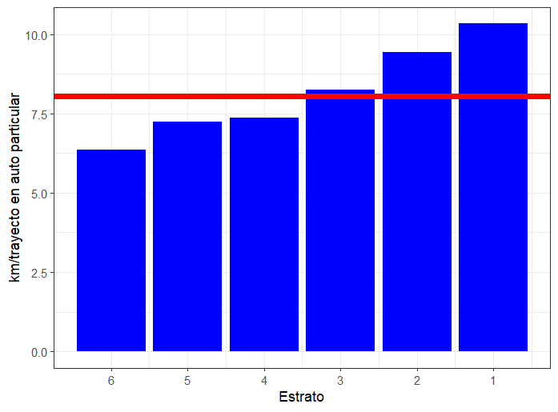
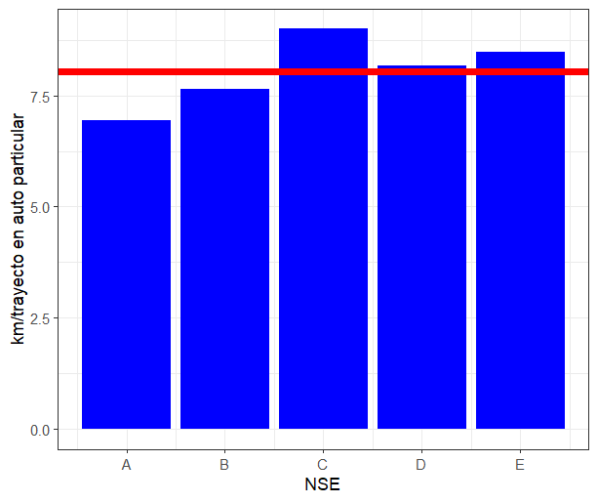
AUTO PARTICULAR
Bogotá
Lima
promedio
promedio
Distancias en auto más largas para los niveles socioeconómicos más bajos
Elaboración propia en base a EODH 2019 y JICA 2012

Slide 27
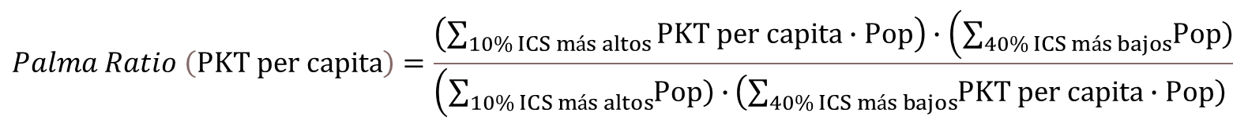
Palma ratios de intensidades de uso
$$\begin{aligned}&Palma Ratio \left(PKT per capita\right)=\frac{\left(\sum_{10\% ICS más altos}{PKT per capita}∙Pop\right)∙\left(\sum_{40\% ICS más bajos}{\left.Pop\right)}\right.}{\left(\sum_{10\% ICS más altos}{\left.Pop\right)∙}\left(\sum_{40\% ICS más bajos}{\left.PKT per capita∙Pop\right)} \right.\right.}\end{aligned}$$
 | Bogotá |  | Lima
 | Promedio (PKT/capita) | Palma ratio | Promedio (PKT/capita) | Palma ratio
Intensidad de uso del auto particular | 1.8 | 9.64 | 1.2 | 3.34
Intensidad de uso de la caminata | 1.1 | 0.65 | 0.3 | 0.42
Intensidad de uso del transporte público | 6.3 | 0.37 | 10.1 | 0.44
Palma, 2011
Table by authors based on HMS 2019, HMS 2012, INEI 2017 and DANE 2018

Slide 28
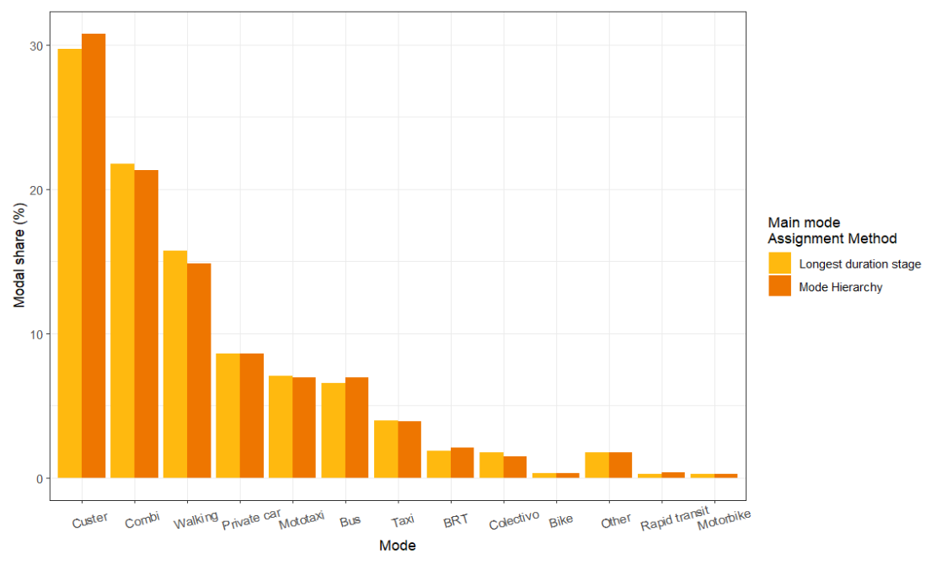
Two ways of assigning the main mode in Lima mobility survey. Chart by authors based on HMS 2012.
Elaboración propia en base a JICA 2012

Slide 29
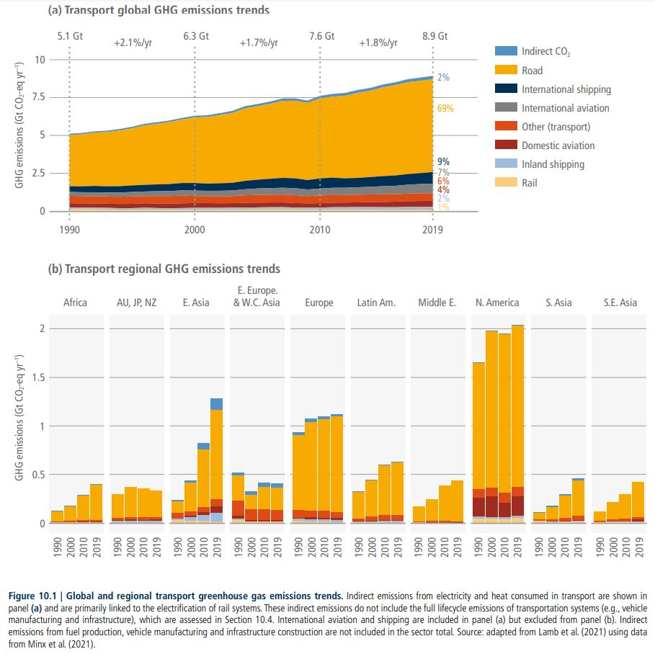
(IPCC, 2022)

Slide 30
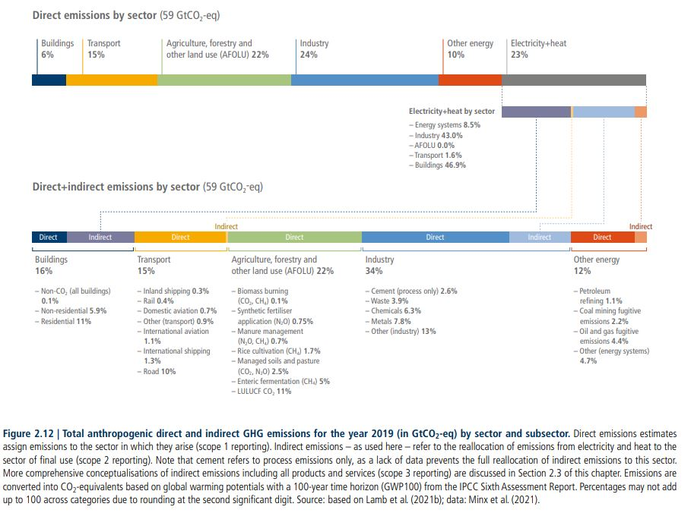
(IPCC, 2022)

Slide 31
¿Movilidad sostenible?
Definición y cálculo de indicadores de la movilidad sostenible a la escala metropolitana, en Bogotá y Lima.
Indicadores calculados
Evolución de la mancha urbana
Distribución espacial de la población
Distancia y tiempo de viaje
Partición modal
Emisiones de gases de efecto invernadero
Contaminación aérea
Datos
Censo (2017 en Lima, 2018 en Bogotá)
Encuestas de movilidad urbana (2012 en Lima, 2019 en Bogotá, actualización en curso).
Capas SIG de la red vial y las rutas de transporte público
Inventarios de vehículos por motorización
Factores de emisión de emisiones
Evidenciar las desigualdades de movilidad y las desigualdades ecológicas asociadas

Slide 32
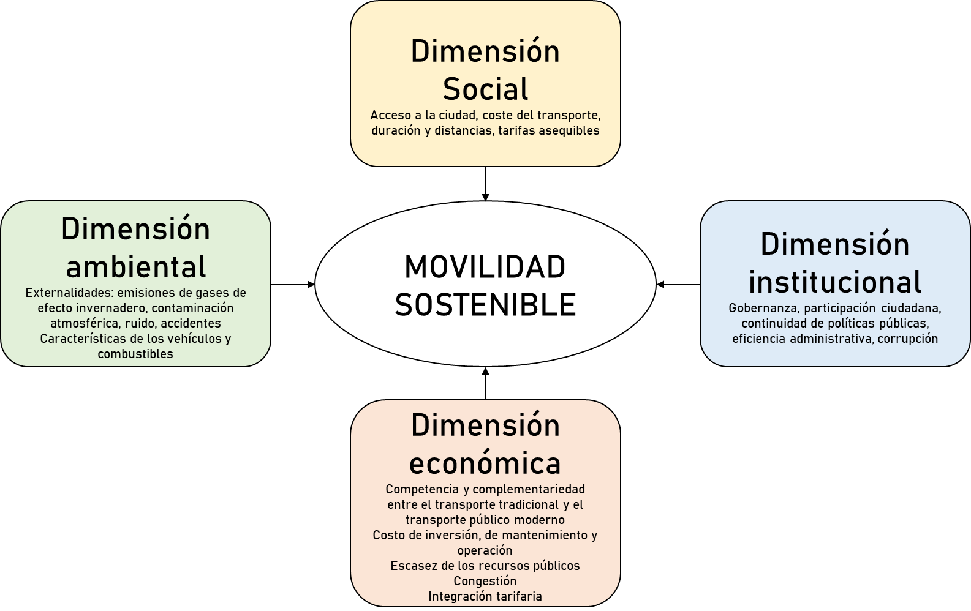
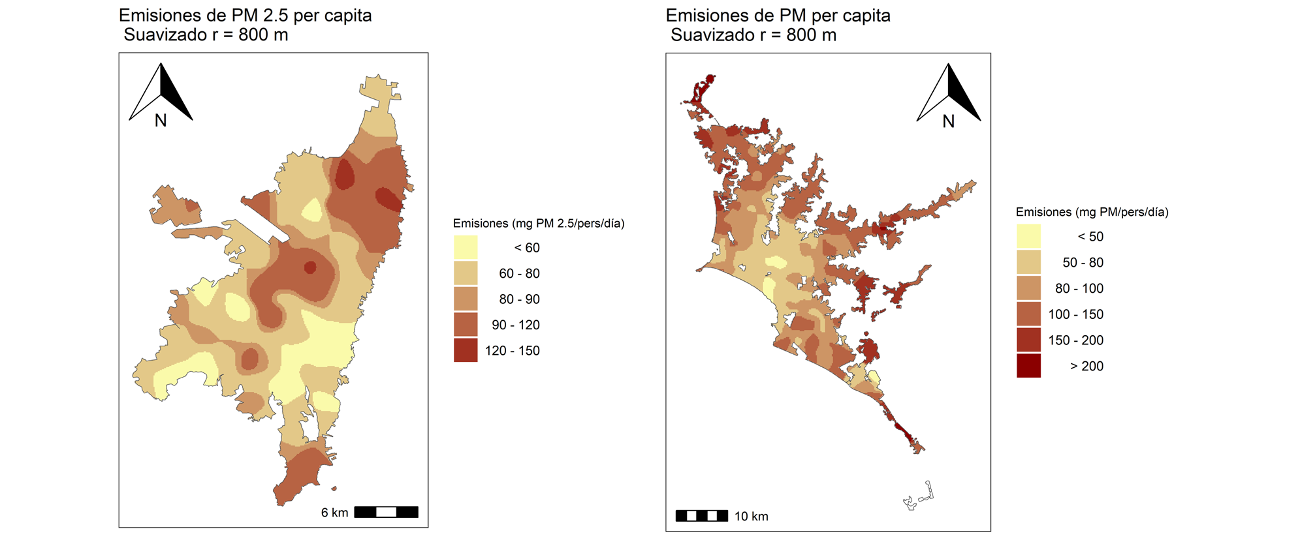
Desarrollo de la tesis
Definición de un marco teórico
Cálculo de indicadores a nivel metropolitano
Conducir un análisis tipológico de las prácticas de la movilidad
¿Tiempo y distancia?
¿Costos?
¿Quién se mueve?
¿Cómo y por qué?
¿Contaminación?
Profundizar la comprensión de las prácticas de movilidad a la escala local
Encuesta por cuestionario / Entrevistas institucionales
Análisis crítico de las politicas de movilidad a la luz de los resultados

Slide 33


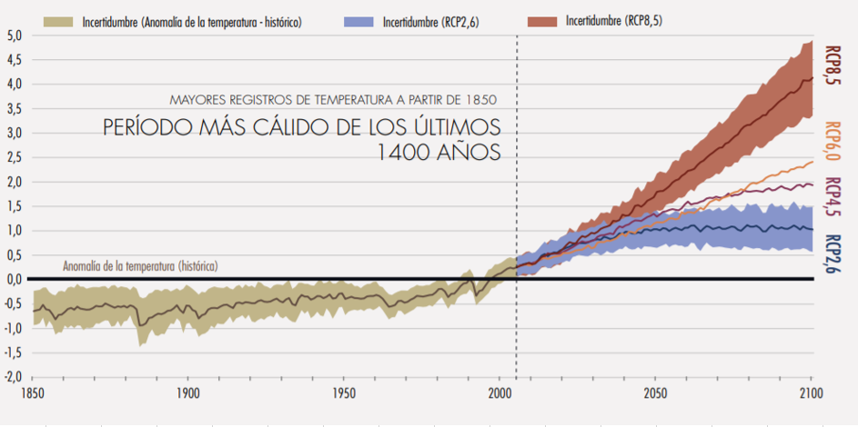

¿Movilidad sostenible?
1,5°C
Objetivos de Desarrollo Sostenible
Informe Brundtland
« Movilidad sostenible»
Adopción de la Movilidad Sostenible en América Latina
1987
1992
1997
Años 2000
2015
Conferencia de Río
Protocolo de Kioto
Acuerdo de París
(Comisión mundial de Naciones Unidas para el medio ambiente y el desarrollo, 1987 ; Comisión Europea, 1992 ; Rockström et al., 2009)

